Slide 1

It’s my birthday party.
5th Grade | English
With: Howie Gordon
Notes:
כתבו את המלל בהתאם ואת הציוד הדרוש.

Slide 2

What will we do today?
We will get ready for the party.
We will learn a new birthday song.
We will play a game with presents.
We will read about children doing magic at the party.
We will do some exercises.
Notes:
משך השקף: 2 דקות
הציגו את עצמכם ואת מהלך השיעור:
מוזמנים לפנות בצורה אישית לתלמידים: דוגמה לטקסט שייאמר בעל פה: "שלום, שמי___. אני מורה ל____ ממקום בארץ____. מה שלומכם? אני שמח/ה שהצטרפתם אליי", וכו'.
נושא השיעור ומה מטרתו: דוגמה לטקסט שייאמר בעל פה: "בשיעור הזה נלמד על_________. הצטרפו אליי ויהיה לנו כיף. מוכנים? מתחילים!"
נתחיל ב…. (שלב פתיח השיעור)
נמשיך בלגלות (שלב הלימוד / הקניה - כתבו כאן שאלה מסקרנת שתיתן מענה על מטרת השיעור)
נתנסה ב… (שלב התרגול / התנסות)
נסכם (שלב סיכום השיעור)

Slide 3
Can you…?
Can you make and write a short birthday card?
Can you answer questions about a text?
Notes:
Dear Teacher,
Please take a look at the suggested Can Do statements in the teachers’ checklist. Make sure that you choose can do statements that are meant for 3rd grade from the list of Pre-Foundation statements OR can do statements meant for 4th-6th grade students from the Foundation Level list.
Choose one or two that you aim to achieve in this lesson.
e.g. At the end of this lesson, you can:
recognize a range of basic everyday nouns and adjectives (e.g. colors, numbers, classroom objects) and basic action words (e.g. ‘clap’, ‘stamp’, ‘jump’, ‘walk’) OR
* say how you are feeling using simple words like ‘happy’ accompanied by body language OR
* follow basic instructions for making something (e.g. a mask, a clock), if supported by pictures OR
understand basic written instructions for classroom activities (e.g. read and match)
At the end of the lesson, the student will see the same statements, and you will ask him to decide if he has achieved them.

Slide 4





What do you need to prepare for the class?
Notes:
למחוק שקופית זו אם אין בה צורך.
משך השקף: דקה
בשקף זה ודאו שכולם הצטיידו בעזרים הנדרשים (מומלץ שעזרים אלו יהיו גם אצלכם עבור הדגמה).
מחקו את המיותר או הוסיפו במידת הצורך (הקפידו על זכויות היוצרים).
זה הזמן להציג את כללי ההתנהגות בשיעור: בקשו מהלומדים לסגור חלונות של יישומים אחרים במחשב, להרחיק אמצעים מסיחים, להתיישב בחדר שקט, להניח כוס מים לידם, ובעיקר להתמקד במפגש.

Slide 5

Something different before we begin …
Two little children are going to a party. The girl is Shira the boy is Mati.
Run away Shira. Run away Mati.
Come back Shira. Come back Mati.
Notes:
https://www.freepik.com/premium-vector/happy-kids-team-multinational-childrens-school-girls-boys-stand-together-holding-hands-isolated-illustration_5954774.htm#page=1&query=children's%20party&position=18

Slide 6
Icebreaker
Write down the letters on your page. A – F
A ________
B ________
C ________
D ________
E ________
F ________
Notes:
https://www.freepik.com/premium-vector/happy-kids-team-multinational-childrens-school-girls-boys-stand-together-holding-hands-isolated-illustration_5954774.htm#page=1&query=children's%20party&position=18

Slide 7
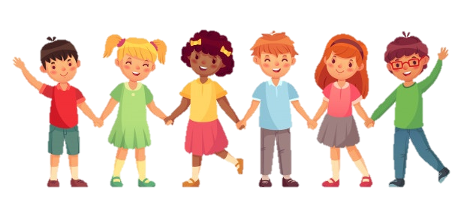
Icebreaker
These are my friends at my party. Who is who?
A
B
C
D
E
F
Notes:
https://www.freepik.com/premium-vector/happy-kids-team-multinational-childrens-school-girls-boys-stand-together-holding-hands-isolated-illustration_5954774.htm#page=1&query=children's%20party&position=18

Slide 8
Icebreaker
A
B
C
D
E
F
Shira has a yellow shirt. | Yuval has a green shirt.
Mati is between Fatma and Shira. | Adele has green shoes.
Abed doesn’t have a white shirt. | Fatma has long hair.
Notes:
https://www.freepik.com/premium-vector/happy-kids-team-multinational-childrens-school-girls-boys-stand-together-holding-hands-isolated-illustration_5954774.htm#page=1&query=children's%20party&position=18

Slide 9
Icebreaker
A
B
C
D
E
F
Abed | Mati
Adele | Fatma
Shira | Yuval
A
D
B
E
C
F
Notes:
https://www.freepik.com/premium-vector/happy-kids-team-multinational-childrens-school-girls-boys-stand-together-holding-hands-isolated-illustration_5954774.htm#page=1&query=children's%20party&position=18

Slide 10

Song
Happy Birthday
Jump up, turn around, have a happy birthday
Jump up, turn around, have a happy day X 2
Oh Oh Oh …Have a happy birthday
Oh Oh Oh …Have a happy day.
Notes:
משך השקף: עד 2 דקות
הצעות: משחק, חידה, הדגמה, סימולציה, דוגמה, טענה, משפט אמת משפט שקר, ועוד.
דוגמה לחידה: תמונה של דמות או חפץ הקשורה לנושא. הקשר לנושא יתגלה במהלך השיעור.
מה הקשר בין………….

Slide 11
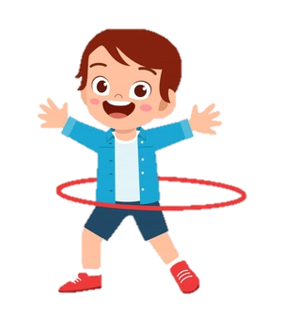



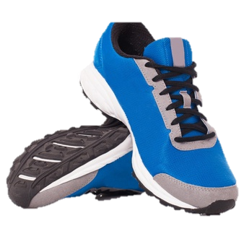

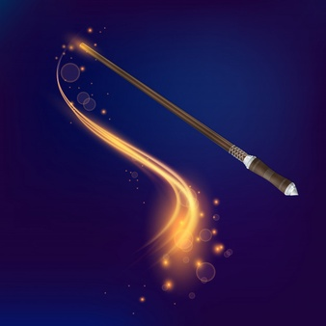
What do we know already?
All my friends are at my party now. Can you guess what they brought me?
Notes:
https://www.freepik.com/premium-vector/happy-cute-little-kid-boy-play-hula-hoop_6689622.htm#page=1&query=hula&position=47

Slide 12
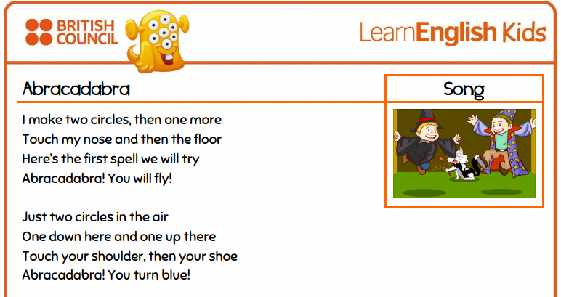
Let’s read together
Notes:
רצף מספרי השקפים הבאים 11-15 מכיל בתוכו: הקניית ידע, תרגול ופתרון, תרגול ופתרון נוספים. משך זמן כל הרצף הוא 20 סה"כ.
הקניה: התייחסות למטרת למידה אחת מרכזית וממוקדת. שימוש במגוון ייצוגי תוכן כגון תמונות וסרטונים - ניתן לצרף סרטונים מבית היוצר של מטח בלבד, צילומי מסך, כתבות, תכנים מספרי הלימוד, טקסט מצומצם בהתאם לזכויות יוצרים. ניתן לשלב תרגיל או שאלה לדוגמה שאתם פותרים.

Slide 13
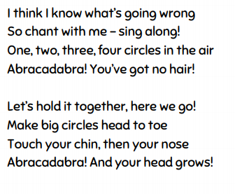
Let’s read together
From: www.britishcouncil/learnenglishkids
Notes:
רצף מספרי השקפים הבאים 11-15 מכיל בתוכו: הקניית ידע, תרגול ופתרון, תרגול ופתרון נוספים. משך זמן כל הרצף הוא 20 סה"כ.
הקניה: התייחסות למטרת למידה אחת מרכזית וממוקדת. שימוש במגוון ייצוגי תוכן כגון תמונות וסרטונים - ניתן לצרף סרטונים מבית היוצר של מטח בלבד, צילומי מסך, כתבות, תכנים מספרי הלימוד, טקסט מצומצם בהתאם לזכויות יוצרים. ניתן לשלב תרגיל או שאלה לדוגמה שאתם פותרים.

Slide 14
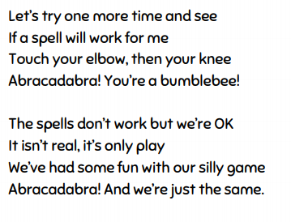
Let’s read together
From: www.britishcouncil/learnenglishkids
Notes:
רצף מספרי השקפים הבאים 11-15 מכיל בתוכו: הקניית ידע, תרגול ופתרון, תרגול ופתרון נוספים. משך זמן כל הרצף הוא 20 סה"כ.
הקניה: התייחסות למטרת למידה אחת מרכזית וממוקדת. שימוש במגוון ייצוגי תוכן כגון תמונות וסרטונים - ניתן לצרף סרטונים מבית היוצר של מטח בלבד, צילומי מסך, כתבות, תכנים מספרי הלימוד, טקסט מצומצם בהתאם לזכויות יוצרים. ניתן לשלב תרגיל או שאלה לדוגמה שאתם פותרים.

Slide 15
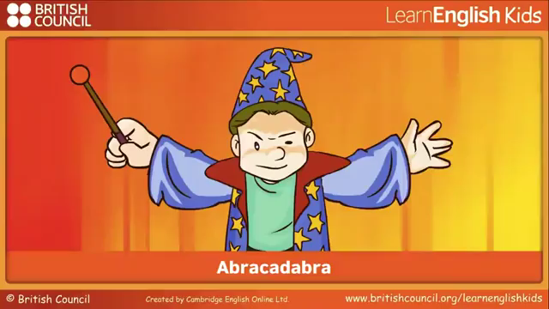
Let’s watch
Notes:
רצף מספרי השקפים הבאים 11-15 מכיל בתוכו: הקניית ידע, תרגול ופתרון, תרגול ופתרון נוספים. משך זמן כל הרצף הוא 20 סה"כ.
הקניה: התייחסות למטרת למידה אחת מרכזית וממוקדת. שימוש במגוון ייצוגי תוכן כגון תמונות וסרטונים - ניתן לצרף סרטונים מבית היוצר של מטח בלבד, צילומי מסך, כתבות, תכנים מספרי הלימוד, טקסט מצומצם בהתאם לזכויות יוצרים. ניתן לשלב תרגיל או שאלה לדוגמה שאתם פותרים.

Slide 16
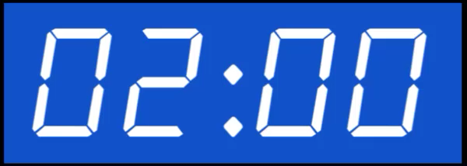
True or False
Are the sentences true (T) or false (F)?
Sentence | T | F
Copy the table. Get ready for the sentences.
Notes:
רצף מספרי השקפים הבאים 11-15 מכיל בתוכו: הקניית ידע, תרגול ופתרון, תרגול ופתרון נוספים. משך זמן כל הרצף הוא 20 סה"כ.
הקניה: התייחסות למטרת למידה אחת מרכזית וממוקדת. שימוש במגוון ייצוגי תוכן כגון תמונות וסרטונים - ניתן לצרף סרטונים מבית היוצר של מטח בלבד, צילומי מסך, כתבות, תכנים מספרי הלימוד, טקסט מצומצם בהתאם לזכויות יוצרים. ניתן לשלב תרגיל או שאלה לדוגמה שאתם פותרים.

Slide 17
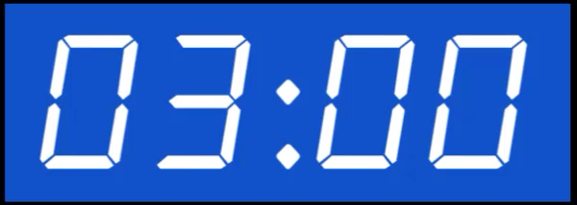
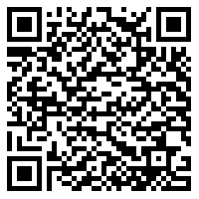
True or False
Sentence | T | F
I make two circles.
You turn blue in the first spell.
Four circles in the air. You will touch your shoe.
The magic is not working.
Touch your chin and nose – Your head grows.
To be a bumblebee, I must touch my knee and elbow.
At least nine circles are made in this song.
The name of the song is Abracadabra.
Scan this for the text if you need to remember!
Notes:
רצף מספרי השקפים הבאים 11-15 מכיל בתוכו: הקניית ידע, תרגול ופתרון, תרגול ופתרון נוספים. משך זמן כל הרצף הוא 20 סה"כ.
הקניה: התייחסות למטרת למידה אחת מרכזית וממוקדת. שימוש במגוון ייצוגי תוכן כגון תמונות וסרטונים - ניתן לצרף סרטונים מבית היוצר של מטח בלבד, צילומי מסך, כתבות, תכנים מספרי הלימוד, טקסט מצומצם בהתאם לזכויות יוצרים. ניתן לשלב תרגיל או שאלה לדוגמה שאתם פותרים.

Slide 18
Check your Answers
Sentence | T | F
I make two circles.
You turn blue in the first spell.
Four circles in the air. You will touch your shoe.
The magic is not working.
Touch your chin and nose – Your head grows.
To be a bumblebee, I must touch my knee and elbow.
At least nine circles are made in this song.
The name of the song is Abracadabra.
T
F
F
T
T
T
T
F
Notes:
רצף מספרי השקפים הבאים 11-15 מכיל בתוכו: הקניית ידע, תרגול ופתרון, תרגול ופתרון נוספים. משך זמן כל הרצף הוא 20 סה"כ.
הקניה: התייחסות למטרת למידה אחת מרכזית וממוקדת. שימוש במגוון ייצוגי תוכן כגון תמונות וסרטונים - ניתן לצרף סרטונים מבית היוצר של מטח בלבד, צילומי מסך, כתבות, תכנים מספרי הלימוד, טקסט מצומצם בהתאם לזכויות יוצרים. ניתן לשלב תרגיל או שאלה לדוגמה שאתם פותרים.

Slide 19
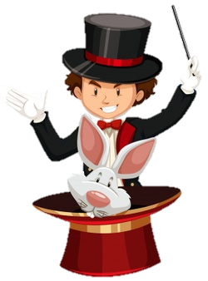
Check your Answers
Sentence | T | F
I make two circles.
You turn blue in the first spell.
Four circles in the air. You will touch your shoe.
The magic is not working.
Touch your chin and nose – Your head grows.
To be a bumblebee, I must touch my knee and elbow.
At least nine circles are made in this song.
The name of the song is Abracadabra.
M
T
A
F
G
F
T
I
T
C
T
I
A
T
N
F
Notes:
רצף מספרי השקפים הבאים 11-15 מכיל בתוכו: הקניית ידע, תרגול ופתרון, תרגול ופתרון נוספים. משך זמן כל הרצף הוא 20 סה"כ.
הקניה: התייחסות למטרת למידה אחת מרכזית וממוקדת. שימוש במגוון ייצוגי תוכן כגון תמונות וסרטונים - ניתן לצרף סרטונים מבית היוצר של מטח בלבד, צילומי מסך, כתבות, תכנים מספרי הלימוד, טקסט מצומצם בהתאם לזכויות יוצרים. ניתן לשלב תרגיל או שאלה לדוגמה שאתם פותרים.

Slide 20
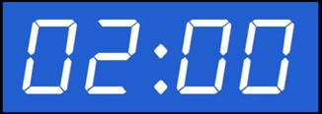
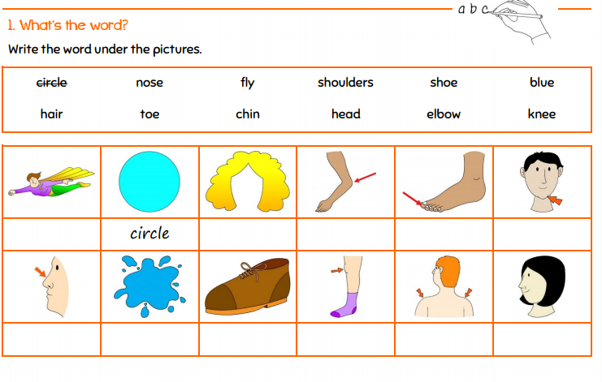
Write the word under the pictures
circle
nose
fly
shoulders
shoe
blue
hair
toe
chin
head
elbow
knee
1
2
3
4
5
6
7
8
9
10
11
12
From: www.britishcouncil/learnenglishkids
Notes:
תרגול: לא יותר מ-3 דקות. ניתן לעשות 2-1 סבבים של תרגול מול המחשב (שאלה על הלוח וכתיבה בדף, יצירה עם צבעים/בצק/פלסטלינה) או ברחבי הבית (חפצים הקיימים ברשותם או שילוב של אינטראקציה עם בני המשפחה).
המלצה לכיתות הנמוכות: לשאול שאלות שמפעילות את התלמידים בסגנון הצגות ילדים/ערוץ הילדים, כמו למשל "איפה נמצא הכרטיס השני...? אני לא זוכר... אתם יודעים איפה הוא?"
דוגמאות: https://www.youtube.com/watch?v=sGfdE0es80w תוכנית בישול לילדים. מדברים עם הילדים לאורך השיעור ושואלים אותם שאלות.
art attack : https://www.youtube.com/watch?v=QX013_tz4rM

Slide 21
Write the word under the pictures
circle
nose
fly
shoulders
shoe
blue
hair
toe
chin
head
elbow
knee
1
2
3
4
5
6
7
8
9
10
11
12
From: www.britishcouncil/learnenglishkids
Notes:
תרגול: לא יותר מ-3 דקות. ניתן לעשות 2-1 סבבים של תרגול מול המחשב (שאלה על הלוח וכתיבה בדף, יצירה עם צבעים/בצק/פלסטלינה) או ברחבי הבית (חפצים הקיימים ברשותם או שילוב של אינטראקציה עם בני המשפחה).
המלצה לכיתות הנמוכות: לשאול שאלות שמפעילות את התלמידים בסגנון הצגות ילדים/ערוץ הילדים, כמו למשל "איפה נמצא הכרטיס השני...? אני לא זוכר... אתם יודעים איפה הוא?"
דוגמאות: https://www.youtube.com/watch?v=sGfdE0es80w תוכנית בישול לילדים. מדברים עם הילדים לאורך השיעור ושואלים אותם שאלות.
art attack : https://www.youtube.com/watch?v=QX013_tz4rM

Slide 22
Check your answers
2
3
circle
nose
fly
shoulders
shoe
blue
hair
toe
chin
head
elbow
knee
7
5
1
6
11
12
9
4
8
10
From: www.britishcouncil/learnenglishkids
Notes:
תרגול: לא יותר מ-3 דקות. ניתן לעשות 2-1 סבבים של תרגול מול המחשב (שאלה על הלוח וכתיבה בדף, יצירה עם צבעים/בצק/פלסטלינה) או ברחבי הבית (חפצים הקיימים ברשותם או שילוב של אינטראקציה עם בני המשפחה).
המלצה לכיתות הנמוכות: לשאול שאלות שמפעילות את התלמידים בסגנון הצגות ילדים/ערוץ הילדים, כמו למשל "איפה נמצא הכרטיס השני...? אני לא זוכר... אתם יודעים איפה הוא?"
דוגמאות: https://www.youtube.com/watch?v=sGfdE0es80w תוכנית בישול לילדים. מדברים עם הילדים לאורך השיעור ושואלים אותם שאלות.
art attack : https://www.youtube.com/watch?v=QX013_tz4rM

Slide 23
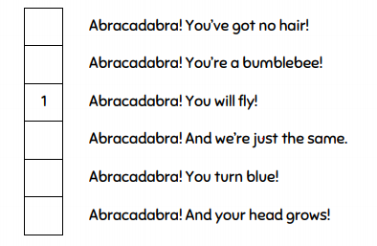
What’s the order?
Put the sentences in order:
From: www.britishcouncil/learnenglishkids
Notes:
תרגול: לא יותר מ-3 דקות. ניתן לעשות 2-1 סבבים של תרגול מול המחשב (שאלה על הלוח וכתיבה בדף, יצירה עם צבעים/בצק/פלסטלינה) או ברחבי הבית (חפצים הקיימים ברשותם או שילוב של אינטראקציה עם בני המשפחה).
המלצה לכיתות הנמוכות: לשאול שאלות שמפעילות את התלמידים בסגנון הצגות ילדים/ערוץ הילדים, כמו למשל "איפה נמצא הכרטיס השני...? אני לא זוכר... אתם יודעים איפה הוא?"
דוגמאות: https://www.youtube.com/watch?v=sGfdE0es80w תוכנית בישול לילדים. מדברים עם הילדים לאורך השיעור ושואלים אותם שאלות.
art attack : https://www.youtube.com/watch?v=QX013_tz4rM

Slide 24
Check your Answers
3
5
1
6
2
4
From: www.britishcouncil/learnenglishkids
Notes:
תרגול: לא יותר מ-3 דקות. ניתן לעשות 2-1 סבבים של תרגול מול המחשב (שאלה על הלוח וכתיבה בדף, יצירה עם צבעים/בצק/פלסטלינה) או ברחבי הבית (חפצים הקיימים ברשותם או שילוב של אינטראקציה עם בני המשפחה).
המלצה לכיתות הנמוכות: לשאול שאלות שמפעילות את התלמידים בסגנון הצגות ילדים/ערוץ הילדים, כמו למשל "איפה נמצא הכרטיס השני...? אני לא זוכר... אתם יודעים איפה הוא?"
דוגמאות: https://www.youtube.com/watch?v=sGfdE0es80w תוכנית בישול לילדים. מדברים עם הילדים לאורך השיעור ושואלים אותם שאלות.
art attack : https://www.youtube.com/watch?v=QX013_tz4rM

Slide 25
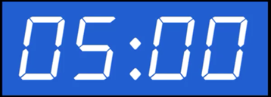

Personal Response
Go to your photo albums and look at birthday parties that you have enjoyed. Write about why you enjoyed the parties.
I love to play games. I like to eat sweets.
Notes:
פתרון התרגול: לאחר שהתלמידים תרגלו באופן עצמאי, יש להראות את הפתרון ולדון בו. ניתן להראות טעויות נפוצות ולהסביר כיצד יש לפתור אותן.

Slide 26
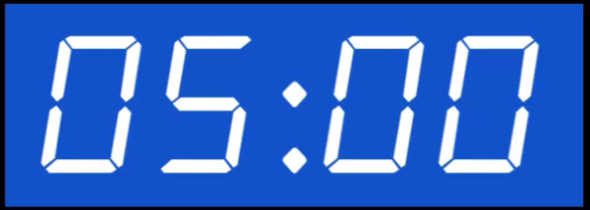
Personal Response
Go to your photo albums and look at birthday parties that you have enjoyed. Write about why you enjoyed the parties.
I love to play games. I like to eat sweets.
Notes:
פתרון התרגול: לאחר שהתלמידים תרגלו באופן עצמאי, יש להראות את הפתרון ולדון בו. ניתן להראות טעויות נפוצות ולהסביר כיצד יש לפתור אותן.

Slide 27

Let’s make a birthday card
Dear ______
Happy Birthday. I hope you have a great birthday.
Your Name _______
Notes:
משך השקף: עד 15 דקות
בשלב זה הסבירו לתלמידים את התרגול והיפרדו מהם. עם יציאת התלמידים לתרגול הסופי יסתיים שלב הצילום שלכם כמורים.
דגשים:
*התרגול יכול להתבצע במרחב הביתי תוך שימוש במשאבים מגוונים הנמצאים בבית, כגון כלי כתיבה, טאבלט או המחשב האישי. ניתן להשתמש בסביבות אופק וכותר (רק דרך מחשב נייד, אופק וכותר לא עובדים טוב בטאבלט/ נייד).
*הקפידו לתת לתלמידים הנחיות מדויקות לביצוע התרגול ברמת התוכן וברמה הטכנית, וכן זמנים מדויקים לתרגול.
*ניתן להטמיע בתוך המצגת צילומי מסך ולהסביר בעל פה מה נדרש מהם לבצע.

Slide 28

What did we learn today?
We were at a party.
We sang a new birthday song.
We played a game with presents.
We read about children doing magic at the party.
We made a special birthday card.
Notes:
משך השקף: עד 5 דקות
סיכום ויציאה לתרגול. שלב זה יכלול סיכום של התוכן הנלמד תוך מענה על שאלות כמו: מה עשינו פה היום? מה למדנו? מומלץ לשלב אלמנטים חווייתיים כגון משחק מסכם, חידה, טיפ מיוחד להמשך הלמידה ועוד.

Slide 29
Let’s see what you can do now!
Write these sentences in your notebooks.
I can make and write a short birthday card.
I can answer questions about a text.
Notes:
Now ask the pupils to copy down the beginning of these two sentences and complete them. If you like you can write the sentences for them, and ask them to rate between 1-5 how far along the scale they feel they got. i.e. pupils that feel that they learnt everything they should have, can give themselves a 5, and pupils that think they very nearly understood everything can give themselves a 4 etc.
Tell them to take a photo of this page in their notebook and send it to their teachers.

Slide 30
Song
Happy Birthday
Jump up, turn around, have a happy birthday
Jump up, turn around, have a happy day X 2
Oh Oh Oh …Have a happy birthday
Oh Oh Oh …Have a happy day.
Notes:
משך השקף: עד 2 דקות
הצעות: משחק, חידה, הדגמה, סימולציה, דוגמה, טענה, משפט אמת משפט שקר, ועוד.
דוגמה לחידה: תמונה של דמות או חפץ הקשורה לנושא. הקשר לנושא יתגלה במהלך השיעור.
מה הקשר בין………….

